Slide 2
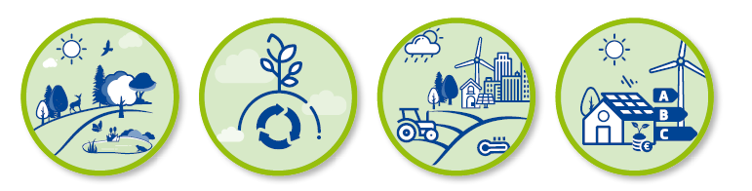

Seminář Bruselská úroda
20. 6. 2025
Unijní program LIFE
Finanční nástroj EU pro životní prostředí a klima
Ing. Kateřina Silberová, Radka Ihringová
Oddělení mezinárodních programů a projektů
Odbor finančních a dobrovolných nástrojů
Ministerstvo životního prostředí

Slide 3
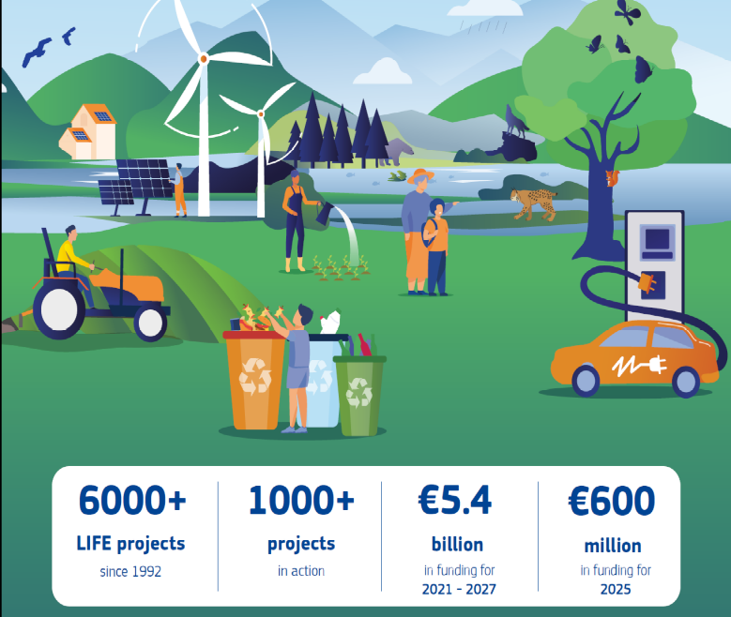
Co je program life?
Nástroj pro financování životního prostředí a klimatu v EU
Komplementární nástroj k ostatním dotačním nástrojům EU na poli ochrany životního prostředí
Nařízení Evropského parlamentu a Rady č. 2021/783 pro program LIFE 2021 – 2027
Víceletý pracovní program 2025 – 2027
CINEA (Evropská výkonná agentura pro klima, infrastrukturu a životní prostředí) je od roku 2021 pověřena řízením programu LIFE

Slide 4






STRUKTURA PROGRAMU
Příroda a biologická rozmanitost
Specifické cíle programu
Oběhové hospodářství a kvalita života
Vyvinout a ukázat inovativní přístupy k řešení environmentálních výzev
Podpořit realizaci plánů a strategií dle legislativy EU
Propagovat osvědčené postupy a změny chování
Podnítit rozsáhlé zavádění úspěšných řešení
Zmírňování změny klimatu a přizpůsobování se této změně
Přechod na čistou energii

Slide 5
Témata pro města a obce
1. Odpady a oběhové hospodářství
- Snížení vzniku odpadů, recyklace, obnova zdrojů
- Méně skládkování, více znovuvyužití
2. Kvalita ovzduší, vody a půdy
- Opatření ke snížení znečištění
- Obnova mokřadů, zadržování vody, ochrana zdrojů
3. Hluk a životní prostředí ve městech
- Snížení hlukové zátěže v hustě osídlených oblastech
4. Udržitelná doprava
- Podpora bezemisní mobility, dekarbonizace dopravy, přechod na jiné druhy dopravy
5. Přizpůsobení se změně klimatu
- Opatření proti suchu a povodním, snižování spotřeby vody
- Zvýšení povědomí občanů a budování kapacit (vzdělávání, školení)
6. Energie a klimatické strategie
.- Podpora přechodu na čistou energii
- Rozvoj místních klimatických plánů a investičních projektů

Slide 6
aktuální výzvy 2025
Evropská výzva – CINEA
Vyhlášeno pro SAP: 24. dubna 2025
Ukončení pro SAP: 23. září 2025
Informace k výzvám: https://cinea.ec.europa.eu/life-calls-proposals-2025_en
Národní výzva – MŽP
Vyhlášeno: 16. dubna 2025
Ukončení: 23. června 2025
Informace k výzvě: https://www.program-life.cz/oblasti-podpory/narodni-vyzva-life/
kdy je dobré začít s přípravou
Nejlépe ihned ☺
Národní výzva – datovou schránkou - žádost o podporu, koncept
Evropská výzva – žádost přes portál Funding & Tenders – 3 části: část A (online, abstrakt = vizitka projektu, rozpočet, partnerská struktura), část B (technický popis projektu, předepsaná šablona, max. 120 stran), část C (online, KPI)

Slide 7
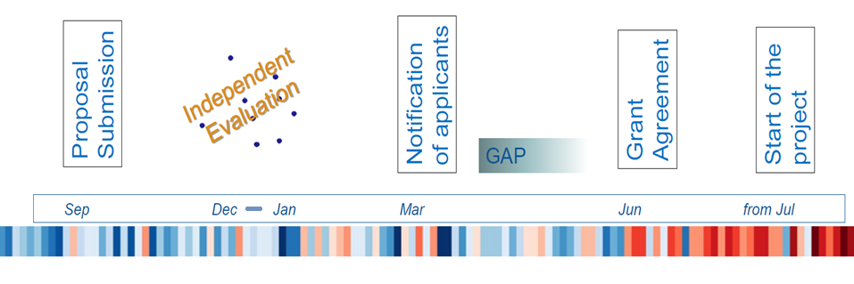
Příprava a realizace projektu life
Příprava projektu je časově i personálně náročná. Realizace je o to snadnější, protože je stanoven harmonogram, plán realizace aktivit včetně termínů pro výstupy a milníky.
Stěžejní je příprava technického popisu projektu – část B – formulář ke stažení v systému Funding & Tenders.
Odeslání všech dokumentů prostřednictvím systému F&T nejpozději do termínu ukončení výzev pro standardní akční projekty, tj. do 23. 9. 2025.
Realizace projektu je vázána na podpis grantové dohody.
CINEA pro nové projekty pořádá tzv. welcome meeting.
Během realizace jsou žadatelům k dispozici projektový úředník agentury CINEA + technický monitor + finanční monitor.
Kromě standardních monitorovacích zpráv (v polovině a na konci projektu) se provádí průběžný monitoring výstupů a milníků prostřednictvím systému F&T.

Slide 8
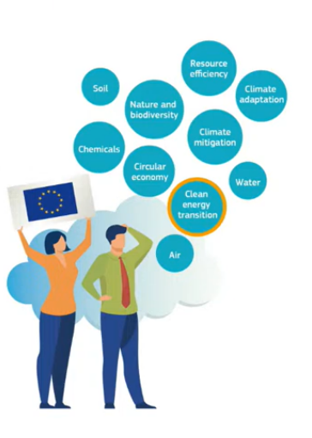
Pro koho je program LIFE určený?
Právnické osoby se sídlem v EU, případně v zemích připojených k programu LIFE (např. Island, Ukrajina, Černá Hora,):
  Veřejné subjekty (typicky např. města: povodně a sucho, zelená a modrá infrastruktura, adaptační strategie, mobilita; ale též univerzity a VVI, národní parky, kraje atp.).
  Soukromé podnikatelské subjekty, svazy a VVI (typicky např. technologické inovace, průmysl, zemědělství, odpady, energetická účinnost aj.).
  Soukromé nepodnikatelské organizace (typicky např. NNO - ochrana zvláště chráněných druhů a stanovišť).

Slide 9

Míra podpory
Evropská výzva pro SAP – CINEA
Příroda a biologická rozmanitost: 60 % (výjimečně 75 %)
Oběhové hospod. a kvalita života: 60 %
Zmírňování změny klimatu a přizpůsobování se této změně: 60 %
Přechod na čistou energii: 95 %
Informace k výzvám: https://cinea.ec.europa.eu/life-calls-proposals-2025_en
Národní výzva – MŽP
Spolufinancování – hlavní žadatel: max. 25 % z konečných způsobilých výdajů projektu a zároveň ne více než 25 mil. Kč na jeden projekt
Spolufinancování – partner: max. 25 % z konečných způsobilých výdajů projektu připadajících na partnera a zároveň ne více než 2 mil. Kč na jednoho partnera
Projektová příprava – pouze hlavní žadatel: max. 280 000 Kč
Informace k výzvě: https://www.program-life.cz/oblasti-podpory/narodni-vyzva-life/

Slide 10

Zapojení měst a obcí – role v projektech
Koordinující příjemce (= hlavní žadatel) – tzv. beneficiary
řídí projektový tým
koordinuje a dohlíží nad plněním aktivit projektu
zodpovídá za dodržování termínů – výstupy, monitorovací zprávy, žádosti o platbu,…
kontroluje čerpání rozpočtu a dodržování finančních pravidel
Partner projektu, tzv. beneficiary
přidaná hodnota jejich účasti v projektu
odpovědnost za realizaci aktivit, vykazují náklady
nárok na grant
Přičleněné subjekty, tzv. affiliated entities
právní nebo kapitálová vazba k příjemcům podpory
realizují aktivity nebo jejich část a vykazují náklady
nárok na grant
Přidružení partneři, tzv. associated partners
podílejí se na realizaci aktivit
nevykazují náklady, nemají nárok na grant, nejsou součástí rozpočtové struktury projektu
Zúčastněná strana, tzv. stakeholder
podílí se na šíření a využívání výsledků
bývá součástí strategie udržitelnosti aktivit/výsledků po ukončení projektu

Slide 11

Český projekt se zapojením města
Projekt: Centra asistence pro přechod na čistou energii
Koordinující příjemce: SEVEn, The Energy Efficiency Center, z.ú.
Partneři projektu: VIESOJI ISTAIGA ´ATNAUJINKIME MIESTA´ (Amiestas), STOWARZYSZENIE GMIN POLSKA SIEC ENERGIE CITES (PNEC), EKODOMA (Ekodoma), AUGSDAUGAVAS NOVADA PASVALDIBAS CENTRALA PARVALDE (Augsdaugavas), STATUTARNI MESTO OSTRAVA (Ostrava), MIASTO I GMINA SEROCK (Serock), INITIATIVE WOHNUNGSWIRTSCHAFT OSTEUROPA E V (IWO), ASOCIATIA ORASE ENERGIE IN ROMANIA (OER), MUNICIPIUL FAGARAS (Fagaras), VOLUNTARY ASSOCIATION OF LOCAL SELF-GOVERNMENT BODIES ENERGY EFFICIENTCITIES OF UKRAINE (EECU)
Doba realizace projektu: 2024 – 2027
Celkové projektové náklady: 1 730 613 €
Příspěvek EK: 1 644 081 €
Informace na webu Evropské komise: CETAC – Clean Energy Transition Assistance Centers

Slide 12
Příklady zahraničních projektů
Oběhové hospodářství & kvalita života
LIFE REthinkWASTE – Bassano del Grappa (IT), Sant Just Desvern (ES)
Motivace občanů k třídění odpadů – pay-as-you-throw, digitální nástroje.
Zmírňování změny klimatu a přizpůsobování se této změně
LIFE METRO ADAPT – Metropolitní oblast Milána
Adaptační strategie proti horku a záplavám v územním plánování.
LIFE URBANGREEN – Rimini (IT), Krakow (PL)
Digitální správa městské zeleně, senzory pro zadržování vody a ochranu biodiverzity.
Přechod na čistou energii
LIFE BECKON – města z HR, SI, ES
Podpora komunitní energetiky a zapojení občanů do OZE projektů.

Slide 13
Zdroje informací – kde co najdu?
Web CINEA: https://cinea.ec.europa.eu/life_en - základní informace o programu, databáze projektů, LIFE public dashboard, novinky, networkingové akce
EU Funding & Tenders Portal: https://ec.europa.eu/info/funding-tenders/opportunities/portal/ - jednotlivé programové dokumenty, šablony, manuály, FAQ, vstup do elektronické žádosti, partner search
Web programu LIFE: https://www.program-life.cz/ - aktuality z programu a realizovaných projektů, sekce Dokumenty ke stažení
LIFE - Calls for proposals: https://cinea.ec.europa.eu/life-calls-proposals-2025_en
Záznamy a prezentace z online informačního setkání k EU výzvě 2024: https://vo-event.swoogo.com/eu-life-info-days-2024/Home
Často kladené otázky: https://cinea.ec.europa.eu/programmes/life/life-support-applicants_en#frequently-asked-questions
Veřejná databáze podpořených projektů z programu LIFE: https://webgate.ec.europa.eu/life/publicWebsite/search
Annotated Model Grant Agreement
    https://ec.europa.eu/info/funding-tenders/opportunities/docs/2021-2027/common/guidance/aga_en.pdf
    Víceletý pracovní program LIFE 2025-2027: https://circabc.europa.eu/ui/group/73d306c9-1ee6-4e70-81f0-56fecf4cd18c/library/25a909bf-744c-46f5-be31-52f9edc4e729/details

Slide 14
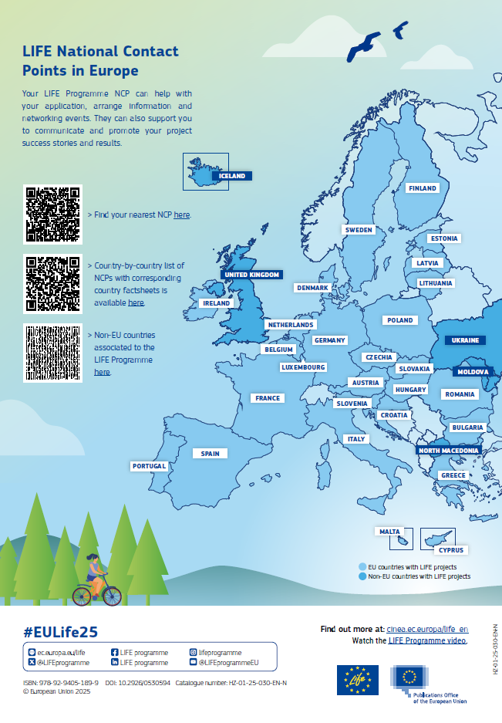
Děkujeme za pozornost.
Kontaktujte nás: life@mzp.gov.cz katerina.silberova@mzp.gov.cz radka.ihringova@mzp.gov.cz
Informace na: https://www.program-life.cz/
Financováno z projektu LIFE for Czechia (ID projektu 101101830).

